Slide 1


函数极值与规划模型
华中科技大学 马世拓
2793055528@qq.com

Slide 2
一、线性规划模型 二、非线性规划模型 三、整数规划模型 四、动态规划 五、贪心策略
内容
2

Slide 3
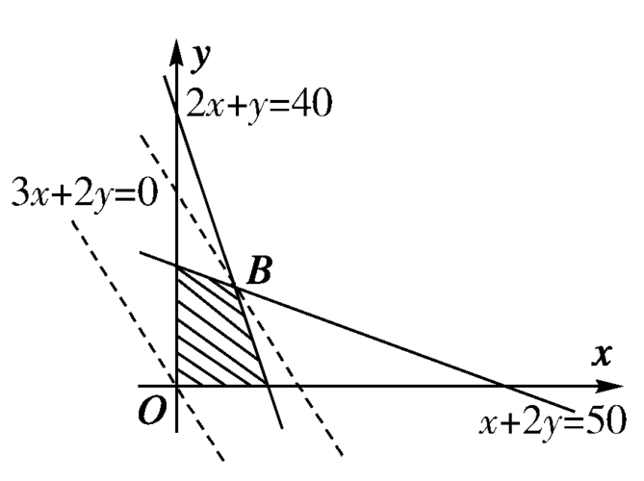
1.1 线性规划模型
回顾：中学学过的线性规划
我们可能还记得中学课本里面有一个边缘化的知识——线性规划
大家还能回忆起线性规划究竟是用来做什么的吗？
求一个线性目标函数在线性可行域内的：最值问题
线性规划
的典型应用
有哪些？

Slide 4
1.1 线性规划模型
线性规划
的典型应用
有哪些？
回顾：中学学过的线性规划
配送运输问题
选大车还是小车
生产规划问题
每种原料各买多少
1
2
几何切割问题
切割长宽各多少
买卖利润问题
这种方案下我能挣多少
3
4

Slide 5
1.1 线性规划模型
这究竟是小学应用题还是大学数学建模？
回顾：中学学过的线性规划
配送运输问题
选大车还是小车
生产规划问题
每种原料各买多少
1
2
我被骗了？
几何切割问题
切割长宽各多少
买卖利润问题
这种方案下我能挣多少
3
4

Slide 6
1.1 线性规划模型
回顾：中学学过的线性规划
我们拿最简单的一个线性规划举例子：
所以说你们以前接触到的线性规划是不是这样的：

Slide 7
1.1 线性规划模型
回顾：中学学过的线性规划
我们拿最简单的一个线性规划举例子：
所以说你们以前接触到的线性规划是不是这样的：

Slide 8
1.1 线性规划模型
以前我们做的时候都是直接带交点去算是不是啊？
回顾：中学学过的线性规划
我们拿最简单的一个线性规划举例子：
带交点进去算十有八九找到的就是正确答案，不然就是没有最优解咯
为什么我们敢这么大胆？
问题的线性和条件的线性！
所以说你们以前接触到的线性规划是不是这样的：
线性特征给了我们这么大胆子去测试
（当然也有画图去平移的）

Slide 9

1.1 线性规划模型
回顾：中学学过的线性规划
现在我给问题加了一些难度：
如果我现在不止x和y两个变量还有uvw你准备怎么办
如果现在我的目标函数变成了
如果我现在还在可行域里面加了两个方程不是不等式
如果我的变量不能随便取值还有一个自己的范围
你还会解这样的问题吗？
最优解还一定会在交点或边界取到吗？
还能通过作图求吗？
最优解还一定存在吗？
……

Slide 10

1.1 线性规划模型
回顾：中学学过的线性规划
问题是线性的
约束是线性的
那么问题来了，请问什么是线性？
线性规划的本质是什么？
“看待一个问题，需要看清楚它的本质”

Slide 11
1.1 线性规划模型
线性代数基本概念：向量
我相信各位同学在高中肯定是知道向量这个概念的，但是你们最多认识到三维，并且还依赖于画图。
现在如果我告诉你，一个向量可以有不止三个轴，可以有5维，有10维，有10000维，你现在还能依靠图理解向量吗？
引入向量的目的：
不是为了更好地画图，而是为了通过代数的方法解决几何的问题
不然你们高考的立体几何全给我做辅助线去(doge

Slide 12
1.1 线性规划模型
线性代数基本概念：向量
向量的基本运算：

Slide 13
1.1 线性规划模型
线性代数基本概念：矩阵
数的集合形态是向量，那向量的集合形态呢？
矩阵的每一行可以看作一个向量，一列也是。
行形式和列形式下的矩阵和向量都可以进行转置，也就是行列对换，把按行排的数变成按列的。这样向量数乘也可以表示为：

Slide 14
1.1 线性规划模型
线性代数基本概念：行列式
行列式虽然也按照矩阵一样排列，但是可不是一个集合，它就是一个数。你可以理解为矩阵版的求模。但只有行列数一样的方阵才有模。
二阶三阶行列式求解？
高阶行列式可以递推求解，特殊行列式的求解方法我建议问问线代老师

Slide 15
1.1 线性规划模型
线性代数基本概念：矩阵的运算
线性运算

Slide 16
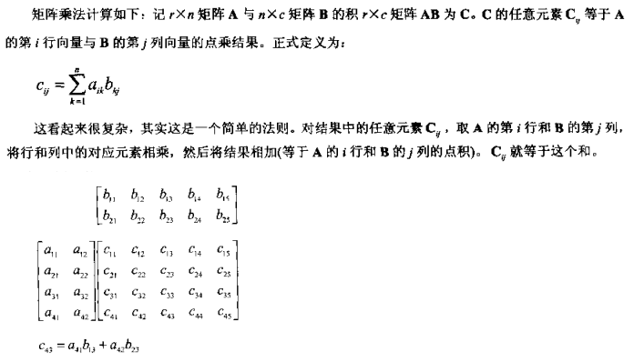
1.1 线性规划模型
线性代数基本概念：矩阵的运算
矩阵乘运算

Slide 17
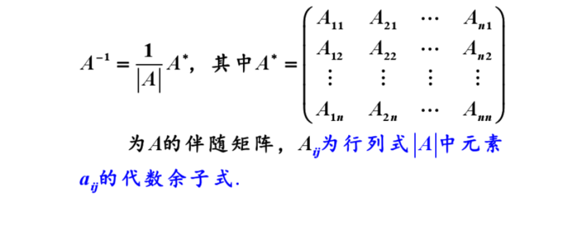
1.1 线性规划模型
线性代数基本概念：矩阵的运算
矩阵求逆

Slide 18
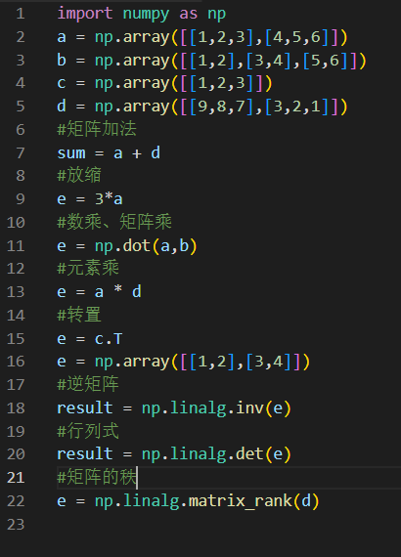
1.1 线性规划模型
运用python进行矩阵的运算

Slide 19
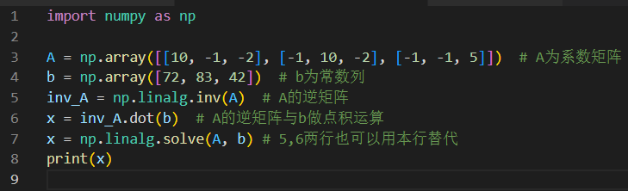
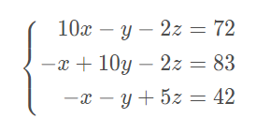
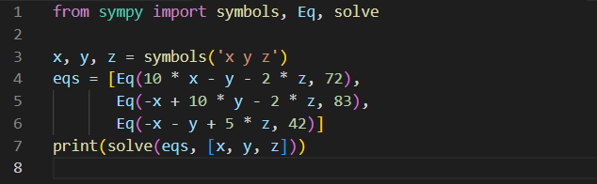
1.1 线性规划模型
运用python求一次方程组的解
主要通过scipy sympy numpy这三个库就能实现各种各样的一次方程组求解。sympy主要用于符号解，numpy和scipy主要用于数值解

Slide 20
1.1 线性规划模型
线性代数补充：方程组
例如我们考虑这样一个多元线性的方程组：
为什么这个方程组的矩阵味这么冲
方程组的矩阵形式

Slide 21
1.1 线性规划模型
例题：将下面的方程组改写为矩阵形式
它们都一定有解吗？
它们的解都唯一吗？

Slide 22
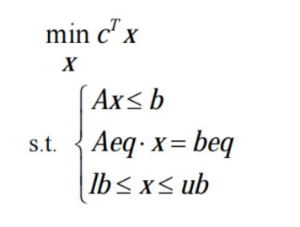
1.1 线性规划模型
线性规划的矩阵形式
不等式组条件的矩阵化
方程组条件的矩阵化
每个变量自己的取值范围
目标函数的向量化
求极值
要点：决策变量，目标函数，约束条件

Slide 23
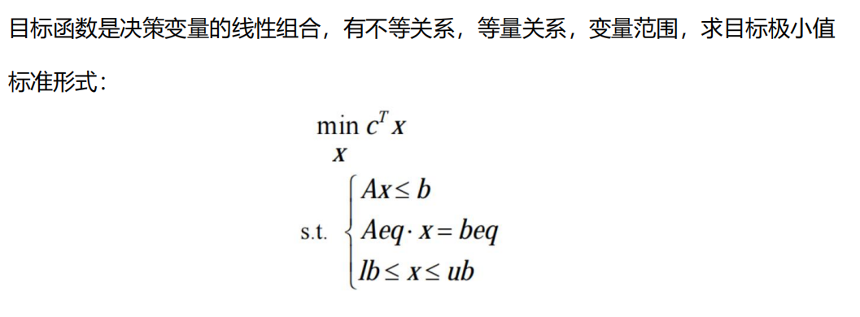
1.1 线性规划模型
线性规划的标准形式

Slide 24
1.1 线性规划模型
线性规划的标准形式
变换成这样一种形式：

Slide 25
1.1 线性规划模型
如何理解线性规划的标准形式
问题是线性的极大值
约束条件本应该是小于等于，这是通用，改等于是利用线性
存在不等约束时变换可应用松弛变量
规划问题的核心在于决策变量，目标函数和约束条件

Slide 26
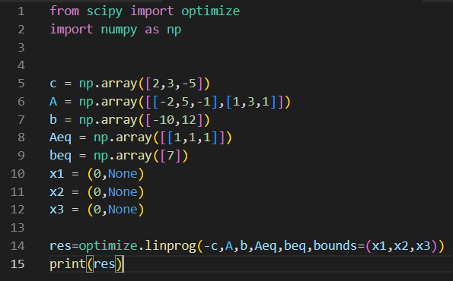
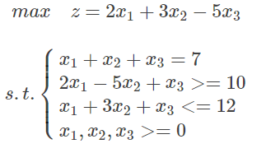
1.1 线性规划模型
线性规划的python指令求解

Slide 27
1.1 线性规划模型
线性规划的基本原理
中学时期我们如何解决线性规划问题：
除了带入交点坐标，还有一个比较科学的方法就是：画图然后平移直线
这也就是我们最常规的一种方法——图形法
1. 但当我们变量太多（超过四个的时候）基本上图就画不出来了，这个时候又该怎么办呢？
2. 或者我们目标函数不是线性的时候，比如二次曲线，最值还一定是在边界取值吗？

Slide 28
1.1 线性规划模型
什么是算法？
曾经有一位大佬说过：程序设计=算法+数据结构
算法的定义：算法是解决特定问题求解决步骤的描述，再计算机中表现为指令的有限序列，并且每条指令表示一个或多个操作。
算法的特性：输入，输出，有穷性，确定性，可行性

Slide 29

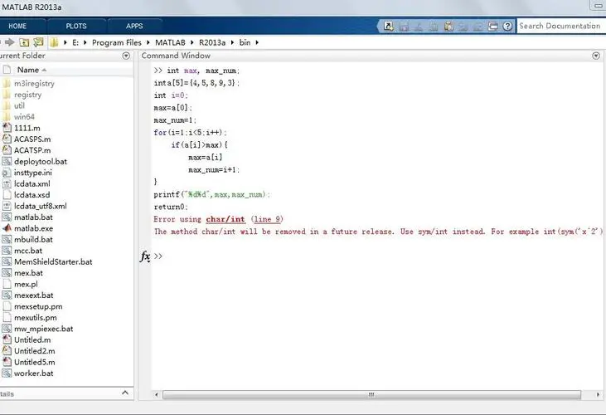
1.1 线性规划模型
什么是编程？
1. 利用指令完成操作
2. 有完整流程有正确输入输出
3. 能够应对大多数突发情况
4. 有着良好的时空资源优化
……
不是“黑客”拿个鬼黑绿色界面在那里开roll！

Slide 30
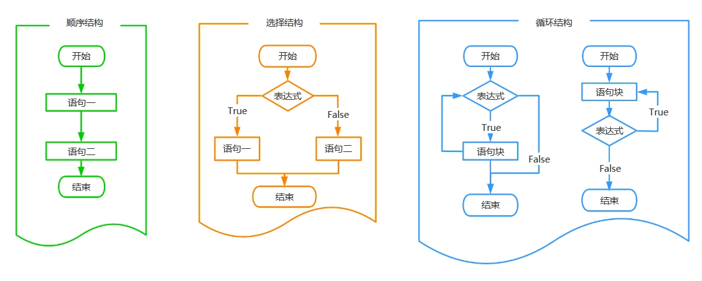
1.1 线性规划模型
顺序，分支，循环

Slide 31
1.1 线性规划模型
数组，集合，向量
列表list
元组tuple
sum, append,
remove, sorted, pop……
python的集合变量
字典dict
集合set

Slide 32
1.1 线性规划模型
单纯形法
回顾中学阶段，我们求线性规划的时候都是解方程然后直接带点进去，直线与直线之间两两相交就有交点，这其实就是单纯形法的雏形。现在的线性规划方程组是不一定存在交点或者不唯一解的。
线性代数中我们会知道：解方程组的时候是可以用向量和基分解的思想解决的
单纯形法的思想就是：固定变量，不断变换基向量求方程组的解带入，看是不是最优解，不是就更新迭代现阶段的解

Slide 33
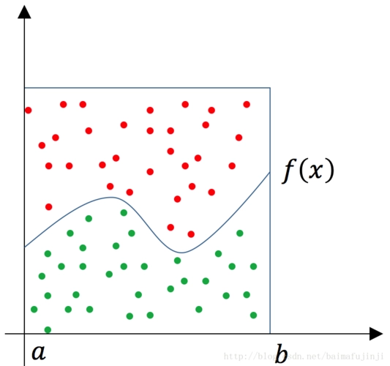
1.1 线性规划模型
蒙特卡洛法
蒙特卡洛法其实各位也不陌生。回想在中学阶段学概率的时候有一种问题叫撒黄豆。
蒙特卡洛方法就是在可行域范围内生成大批量随机数据点，观测这些数据点在什么位置取得近似最优。但是生成点因为是随机的，所以肯定是要生成大批量数据去做计算的，然后求出来的也只是数值的近似最优解，更多的适用于解非线性问题，线性问题是能得到准确解的。

Slide 34
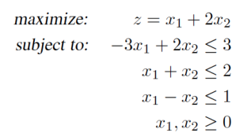
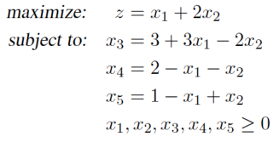
1.1 线性规划模型
在线性规划中引入松弛变量
为什么我们需要引入松弛变量呢？原因很简单，因为单纯形法要求约束条件都为等式（且要求所有变量非负），那么要是有不等式约束怎么办？那我们就把不等式约束通过引入松弛变量变为等式约束，这样一来带有不等式约束的线性规划问题就也能用单纯形法解决了。

Slide 35
1.1 线性规划模型
什么情况下在线性规划中引入松弛变量
当你需要将线性规划化成标准形式的时候
当你遇到绝对值问题的时候
当你遇到不等式过多甚至到了非线性的不等关系的时候
……

Slide 36
1.1 线性规划模型
引入松弛变量的规划求解
蒙特卡洛法
分支定界法
单纯形法
……

Slide 37
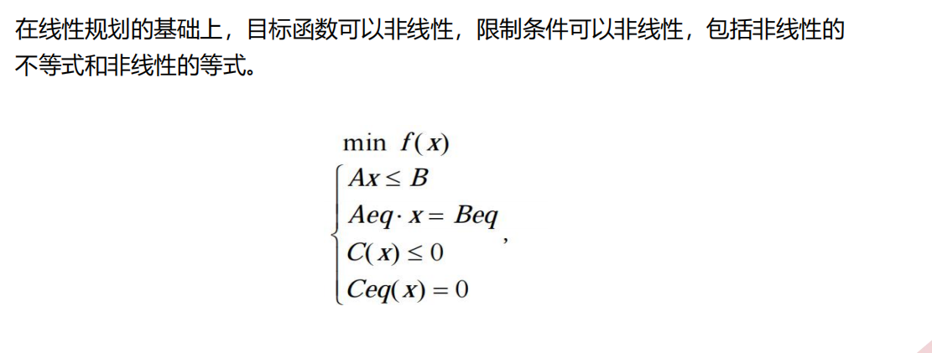
1.2 非线性规划模型
非线性问题相比于线性问题

Slide 38
1.2 非线性规划模型
二次规划的基本形式
目标函数形式如果是一个二次函数那就是一个二次规划
举例：

Slide 39
1.2 非线性规划模型
补充高等数学：多元函数
多元函数的自变量不止一个，是多个自变量对应一个y
怎么理解多元函数：函数不是集合到集合的映射吗？
多元函数仍然是集合到集合的映射，但可不是一个数集到另一个数集的映射
而是一个坐标集到一个数集的映射！
直观认识多元函数：举例，当地气温受到海拔和时间的影响

Slide 40
1.2 非线性规划模型
补充高等数学：多元函数的微分
多元函数的微分分全微分和偏微分两个形式，但全微分也是根据偏微分来的。
多元函数的偏微分实际上就是一种主元法，对谁求偏微分就把其他变量看作常量即可
求多元函数的全微分就是把每个变量的偏微分都求出来然后遵循公式：
高阶微分就是对偏微分一次的结果再继续求偏微分

Slide 41
1.2 非线性规划模型
补充高等数学：多元函数的极值求解
多元函数的极值求解求解方程组的解，就让每个偏微分都能为0的点就可能是极值点
但为了避免x3的x=0那种情况，我们把那种点称为鞍点

Slide 42


1.2 非线性规划模型
补充高等数学：拉格朗日乘子法与KKT
在数学最优问题中，拉格朗日乘子法（Lagrange Multiplier，以数学家拉格朗日命名）是一种寻找变量受一个或多个条件限制的多元函数的极值的方法。
这种方法将一个有n 个变量与k 个约束条件的最优化问题转换为一个有n + k个变量的方程组的极值问题，其变量不受任何约束。
这种方法引入了一种新的标量未知数，即拉格朗日乘数：约束方程的梯度（gradient）的线性组合里每个向量的系数。

Slide 43
1.2 非线性规划模型
补充高等数学：拉格朗日乘子法与KKT
设目标函数f(x)，不等式约束为g(x)，有的教程还会添加上等式约束条件h(x)。此时的约束优化问题描述如下：

Slide 44

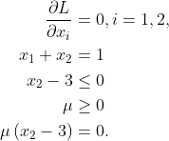
1.2 非线性规划模型
二次规划的求解
目标函数是二次函数
可以有等式约束和不等式约束
构造拉格朗日函数
利用KKT条件求解问题
是解决约束优化的
通用方法

Slide 45
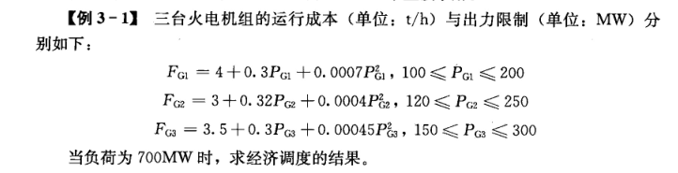
1.2 非线性规划模型
python求约束极值函数
下面我们分别用scipy和遗传算法求解

Slide 46
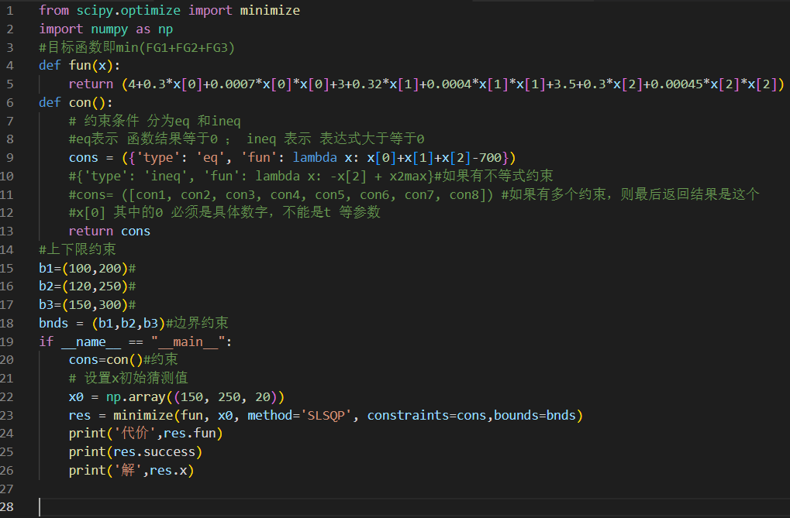
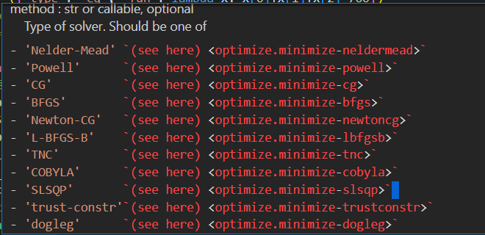
1.2 非线性规划模型
python求约束极值函数

Slide 47
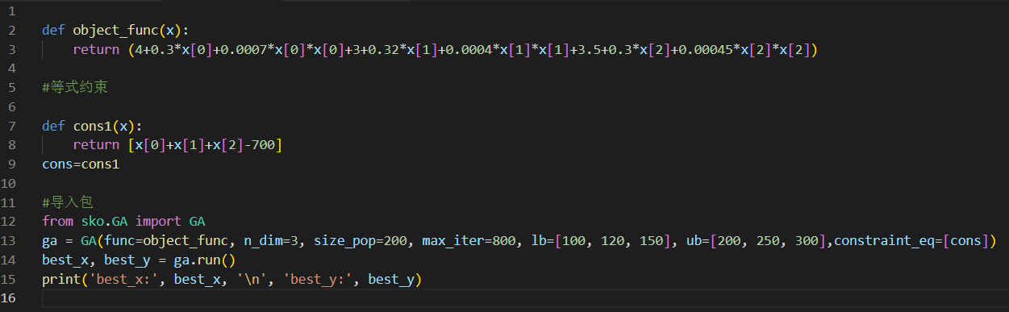
1.2 非线性规划模型
python求约束极值函数

Slide 48
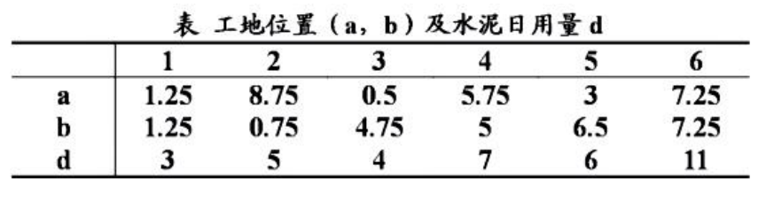
1.2 非线性规划模型
非线性规划案例1
某公司有6个建筑工地要开工,每个工地的位置(用平面坐标系a,b表示,距离单位:千米)及水泥日用 量d(吨)由下表给出。规划设立两个料场位于A,B,日储量各为20吨。假设从料场到工地之间均有 直线道路相连，试确定料场的位置,并制定每天的供应计划,即从A,B两料场分别向各工地运送多 少吨水泥,使总的吨千米数最小。

Slide 49
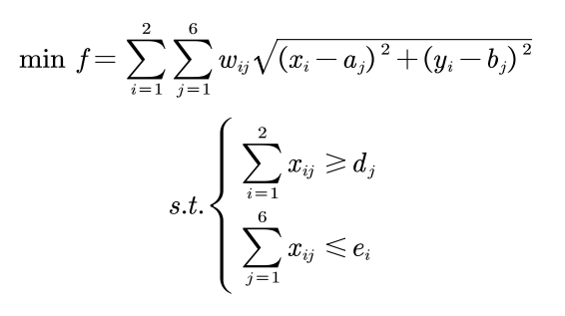
1.2 非线性规划模型
非线性规划案例1

Slide 50
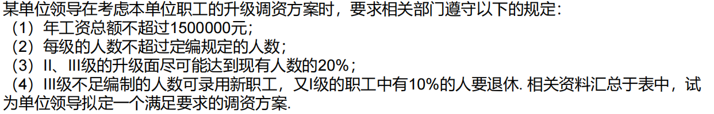
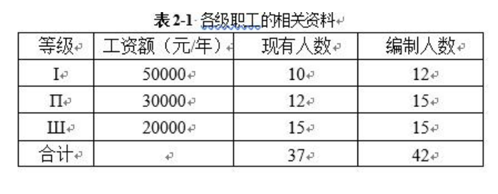
1.2 非线性规划模型
非线性规划案例2

Slide 51

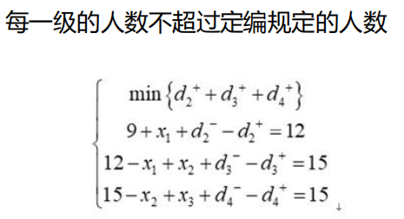
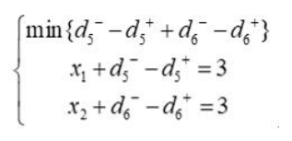
1.2 非线性规划模型
非线性规划案例2
为了考虑选取最优的调资方案，需要考虑三个约束条件，显然前两个约束条件为刚性约束，而第三个 约束条件为柔性约束。分别建立目标约束：设由II晋升为I的人数为x1，由III晋升为II的人数为x2，招聘 为III的人数为x3，dn-为未满误差，dn+为过盈误差,n=1,2,3,4,5
为保证调资后的年工资预算仍在指标范围内
II，III的升级面尽量达到现有人数的20%

Slide 52
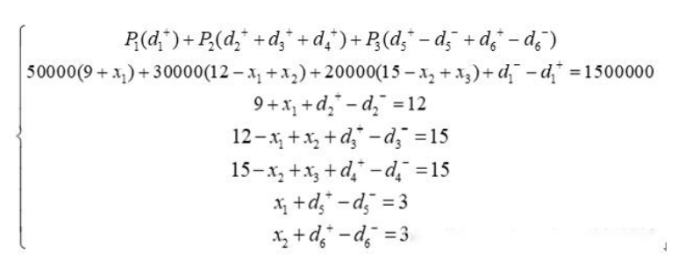
1.2 非线性规划模型
非线性规划案例2

Slide 53
1.3 整数规划模型
离散优化和连续优化
什么是离散？什么是连续？
离散就是指问题的解或者自变量取值是整数式的，或者说取值是有穷的。
连续就是指问题的取值是连续式的，可以是任意的浮点数形式。通常来讲连续问题会比离散问题更容易处理，因为离散问题会考虑到很多限制。
如果给传统的非线性规划或者线性规划加上一个限制就是取值必须是整数，那么问题就是一个离散形式的优化模型。通常我们做离散优化的话整数规划比较多。
但从计算机的数值计算方法考虑，连续优化问题的求解又基于离散优化的迭代。

Slide 54
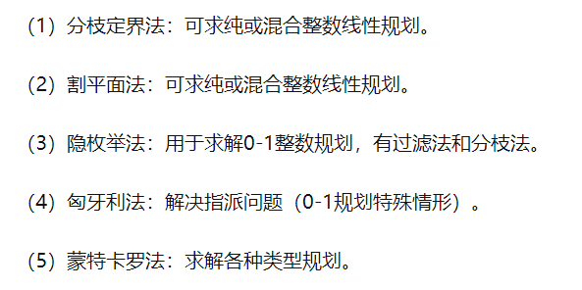
1.3 整数规划模型
整数规划
全部变量限制为整数的规划问题，称为纯整数规划；部分变量限制为整数的规划问题，称为混合整数规划；变量只取0或1的规划问题，称为0-1整数规划。

Slide 55
1.3 整数规划模型
0-1规划
进一步，变量取值只能是0或1表示有没有的问题，称为0-1规划问题，是离散规划里面最常见的规划问题。
常见问题包括：
指派问题
TSP问题和VRP问题
集合覆盖问题
……

Slide 56
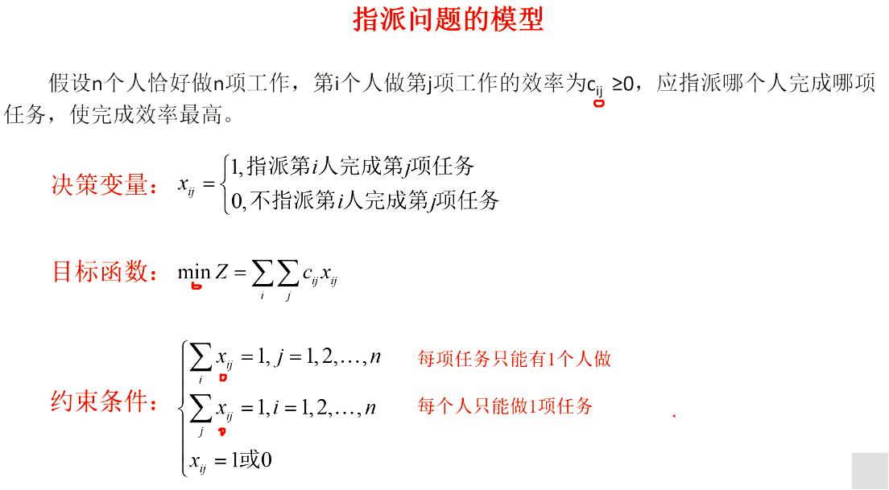
1.3 整数规划模型
指派问题

Slide 57
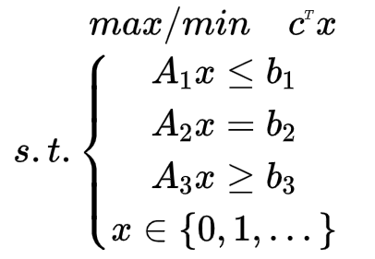
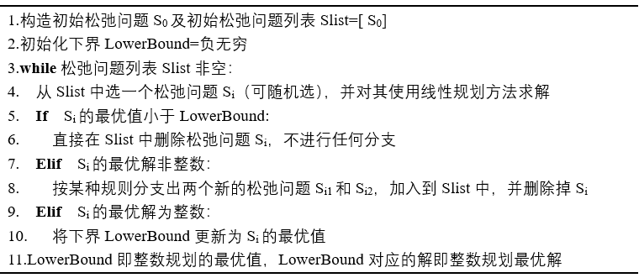
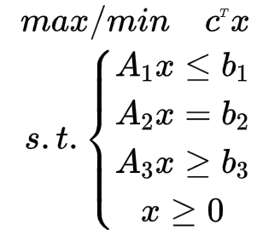
1.3 整数规划模型
分支定界法

Slide 58
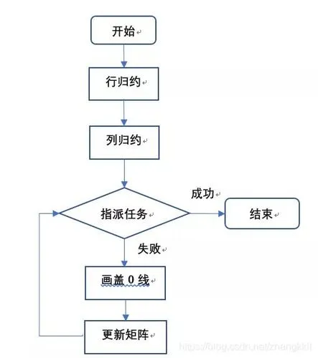
1.3 整数规划模型
匈牙利法
匈牙利法的本质是求一个二部图的最大匹配，二部图一边是人，一边是工作，这个匹配就是一组指派方案
1. 写出人与任务的成本矩阵
2. 成本矩阵每一行减去该行最小值
3. 观察0项是否都不在同一行同一列，如果都不在求解结束
4. 如果有几个0项在同一行或者同一列，观察增广路径
十字法做覆盖
实际上就是把没覆盖的十字中没覆盖的行-1，覆盖的列+1

Slide 59
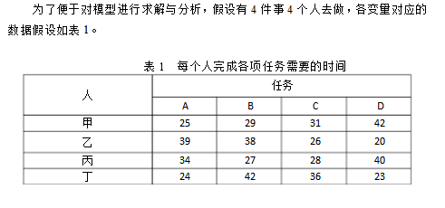
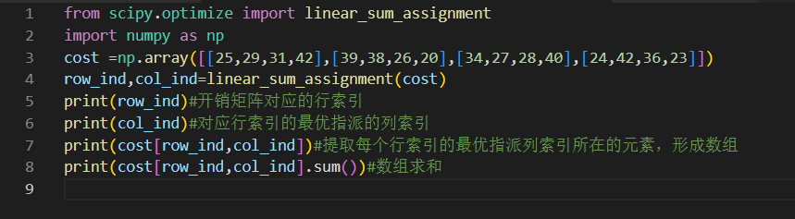
1.3 整数规划模型
例题

Slide 60
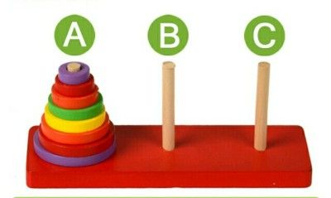
1.4 动态规划模型
汉诺塔与递归
大梵天创造世界的时候做了三根金刚石柱子，在一根柱子上从下往上按照大小顺序摞着64片黄金圆盘。大梵天命令婆罗门把圆盘从下面开始按大小顺序重新摆放在另一根柱子上。并且规定，任何时候，在小圆盘上都不能放大圆盘，且在三根柱子之间一次只能移动一个圆盘。问应该如何操作？
1. 将上面n-1个圆盘移动到C
2. 将最下面一个圆盘移动到B
3. 将C的圆盘移动到B

Slide 61
1.4 动态规划模型
动态规划的基本思想
1)动态规划(Dynamic Programming)算法的核心思想是：将大问题划分为小问题进行解决，从而一步步获取最优解的处理算法
2)动态规划算法与分治算法类似，其基本思想也是将待求解问题分解成若干个子问题，先求解子问题，然后从这些子问题的解得到原问题的解。
3)与分治法不同的是，适合于用动态规划求解的问题，经分解得到子问题往往不是互相独立的。 ( 即下一个子阶段的求解是建立在上一个子阶段的解的基础上，进行进一步的求解 )
4)动态规划可以通过填表的方式来逐步推进，得到最优解.

Slide 62
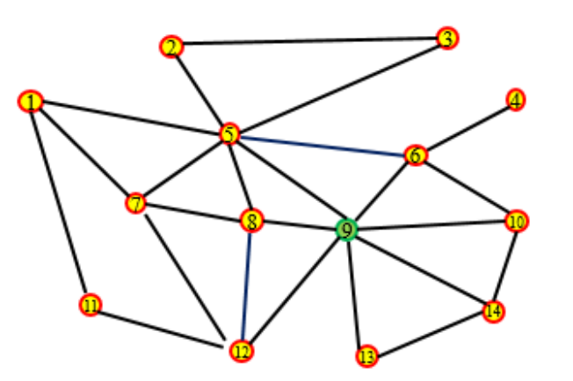
1.4 动态规划模型
状态空间树与剪枝
举个例子：周游问题
假设从9号位置出发做周游
可以重复遍历，使得回路总路程最小

Slide 63
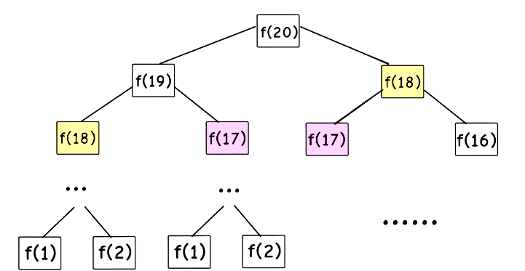
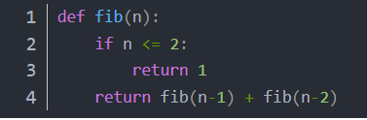
1.4 动态规划模型
状态空间树与剪枝
以最基本的斐波那契数列为例
f(n)=f(n-1)+f(n-2)

Slide 64
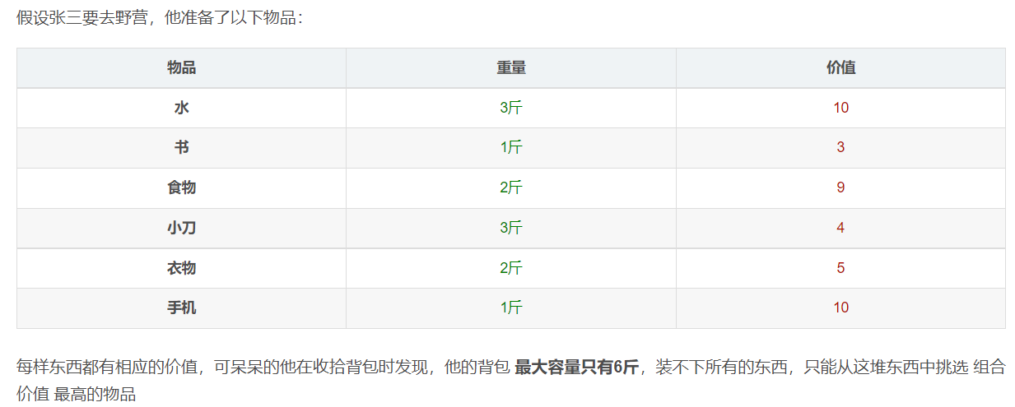
1.4 动态规划模型
例题

Slide 65
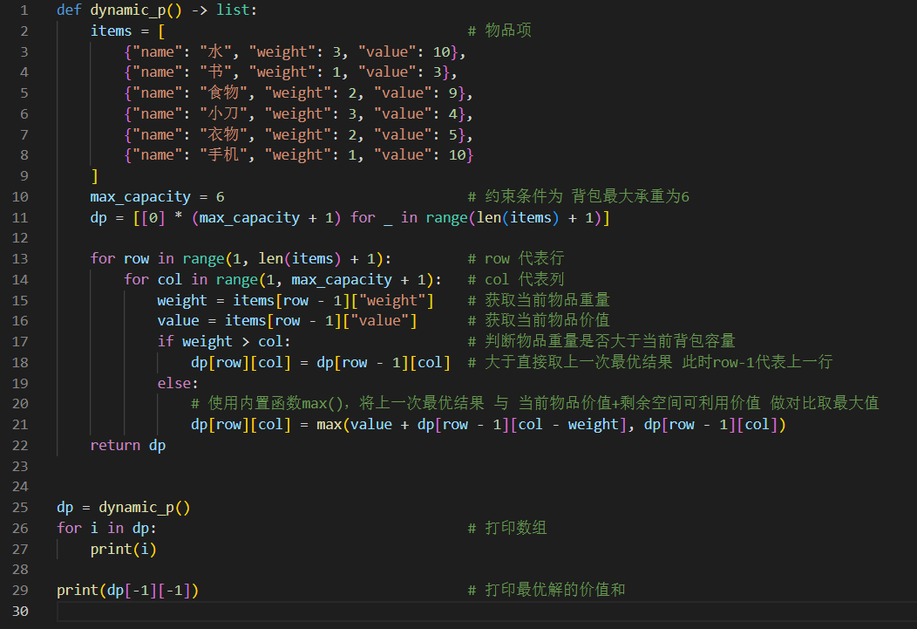
1.4 动态规划模型
例题

Slide 66
1.5* 贪心策略
贪心策略
贪心算法总是作出在当前看来是最好的选择。也就是说贪心算法并不从整体最优上加以考虑，它所作出的选择只是在某种意义上的局部最优选择。当然，我们希望贪心算法得到的最终结果也是整体最优的。
贪心算法通过一系列的选择来得到一个问题的解。它所作的每一个选择都是当前状态下某种意义的最好选择，即贪心选择。希望通过每次所作的贪心选择导致最终结果是问题的一个最优解。这种启发式的策略并不总能奏效，然而在许多情况下确能达到预期的目的。解活动安排问题的贪心算法就是一个例子。下面我们着重讨论可以用贪心算法求解的问题的一般特征。
对于一个具体的问题，我们怎么知道是否可用贪心算法来解此问题，以及能否得到问题的一个最优解呢?这个问题很难给予肯定的回答。但是，从许多可以用贪心算法求解的问题中我们看到它们一般具有两个重要的性质：贪心选择性质和最优子结构性质。

Slide 67
1.5* 贪心策略
贪心与动态规划的异同
贪心和dp的联系是非常紧密的，我们先来分析一下贪心和dp的不同之处：dp是根据迁移过程的状态去推导下一个过程的状态，是有理论依据的，是讲道理的，通过每次完美的检验而得到最优解，关键是找最优子结构和重复子问题，书上一句原话：dp的子结构必须的独立的，而且是重叠的
而贪心每次都只顾眼前最优，目光短浅，这种方式是不讲道理的，不想dp一样，还根据前面的迁移状态推导后面的子问题，比如最经典的01背包问题根据贪心策略，每次放进去的都是目前最优的，即目前价值最大的，直到背包装不下，但是这样放的话肯定是不如人意的，因为没有考虑到背包容量的问题，为什么呢？因为前面说过了，贪心策略只考虑当前最优解，它才不会去考虑什么背包容量的问题呢，它只管装价值最大的物品，这样是得不到最优解的，必须再加一个约束条件：背包容量，那么这个做法就变成了dp的做法了

Slide 68
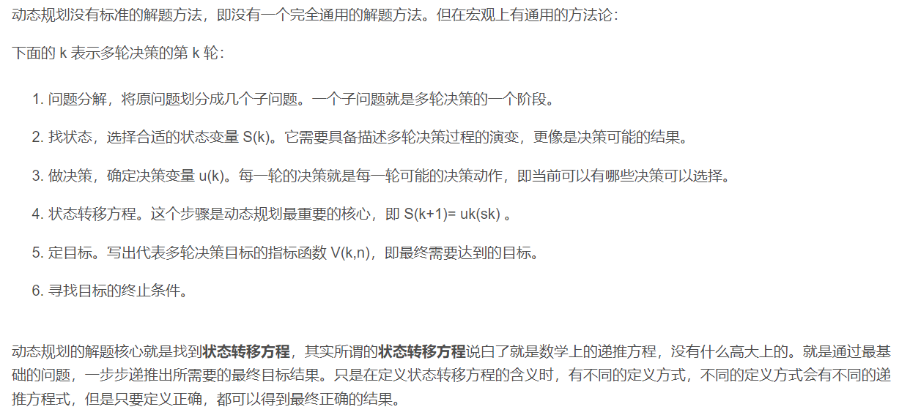
1.5* 贪心策略
python的动态规划程序编写

Slide 69
总结
时间充足，无需熬夜通宵
比赛期间，队友要配合好
祝各位数模学习顺利

Slide 70
谢谢各位
华中科技大学 马世拓
2793055528@qq.com

